Slide 1
Análisis espectral y filtrado de batidos
Integrantes:
Andreu, Gonzalo
Malpartida, Bryan
Pugliese, Facundo

Slide 2
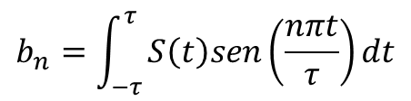

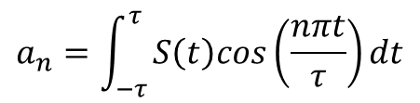
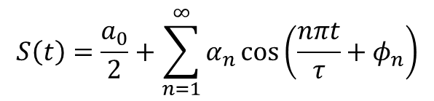
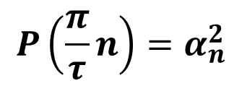
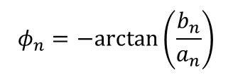
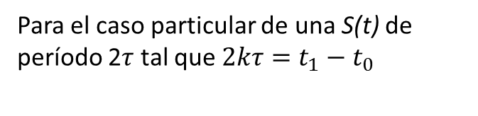
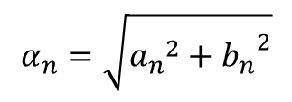
Donde:
Serie de Fourier
$$a_{n}=\int_{−τ}^{τ}{S\left(t\right)cos\left(\frac{nπt}{τ}\right)dt}$$
$$α_{n}=\sqrt{{a_{n}}^{2}+{b_{n}}^{2}}$$
Si S(t) es una función de periodo $τ$:
$$S\left(t\right)=\frac{a_{0}}{2}+\sum_{n=1}^{∞}{α_{n}\cos\left(\frac{nπt}{τ}+φ_{n}\right)}$$
$$b_{n}=\int_{−τ}^{τ}{S\left(t\right)sen\left(\frac{nπt}{τ}\right)dt}$$
$$φ_{n}=−arctan⁡\left(\frac{b_{n}}{a_{n}}\right)$$
Cuyo n-esimo armónico es $α_{n}\cos\left(\frac{nπt}{τ}+φ_{n}\right)$ de frecuencia $f_{n}=\frac{n}{2τ}$
Potencia espectral
Si S(t) es una función definida en el intervalo [$t_{0}, t_{1}$], se define
$$P_{S}\left(ω\right)={\left|\frac{1}{t_{1}−t_{0}}\int_{t_{0}}^{t_{1}}{S\left(t\right).e^{−iωt}dt}\right|}^{2}={\left(\frac{1}{t_{1}−t_{0}}\int_{t_{0}}^{t_{1}}{S\left(t\right).cos(ωt)dt}\right)}^{2}+{\left(\frac{1}{t_{1}−t_{0}}\int_{t_{0}}^{t_{1}}{S\left(t\right).sin(ωt)dt}\right)}^{2}$$
Para el caso particular de una S(t) de período 2$τ$ tal que $2kτ=t_{1}−t_{0}$
$$P\left(\frac{π}{τ}n\right)=α_{n}^{2}$$

Slide 3
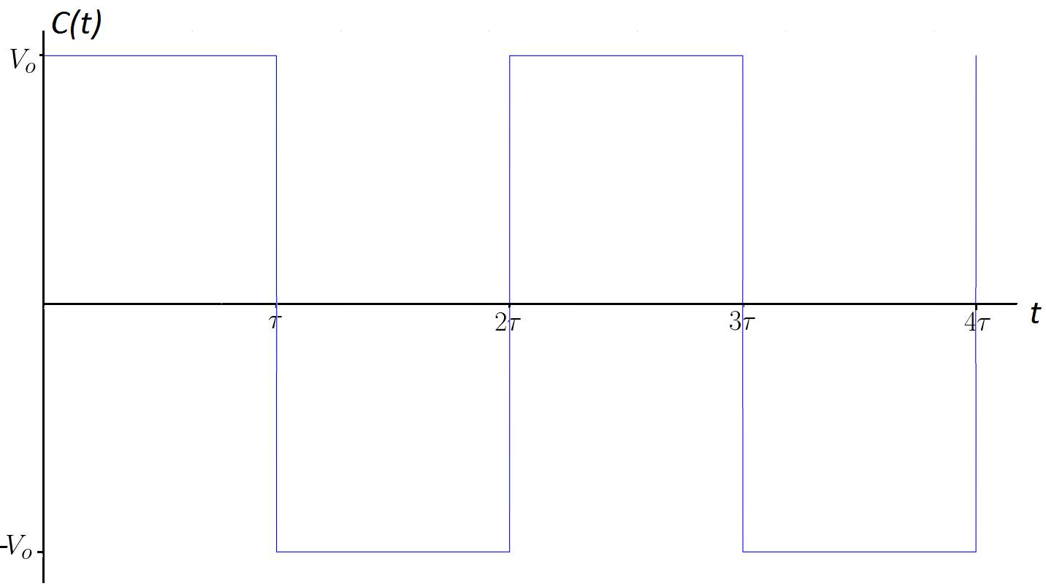
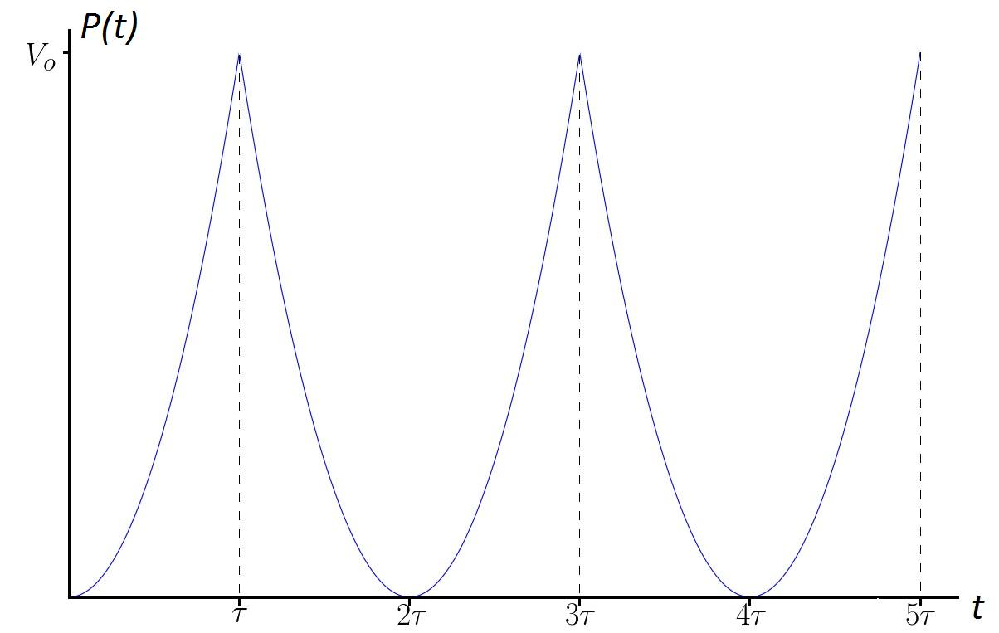
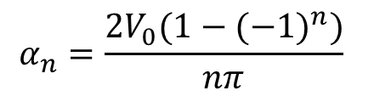
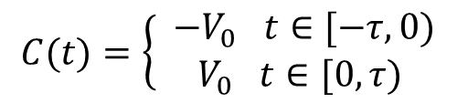
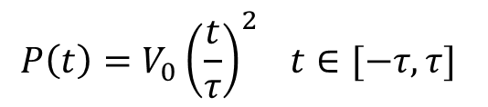
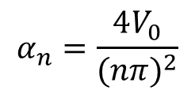
Señal cuadrada:
Señal parabólica:
$$C(t)=\left\{ \begin{aligned} {−V}_{0} t∈[−τ,0) \\ V_{0} t∈[0,τ)\end{aligned}\right.$$
$$P\left(t\right)=V_{0}{\left(\frac{t}{τ}\right)}^{2} t∈[−τ, τ]$$
$$α_{n}=\frac{2V_{0}(1−{(−1)}^{n})}{nπ}$$
$$α_{n}=\frac{4V_{0}}{{(nπ)}^{2}}$$

Slide 4
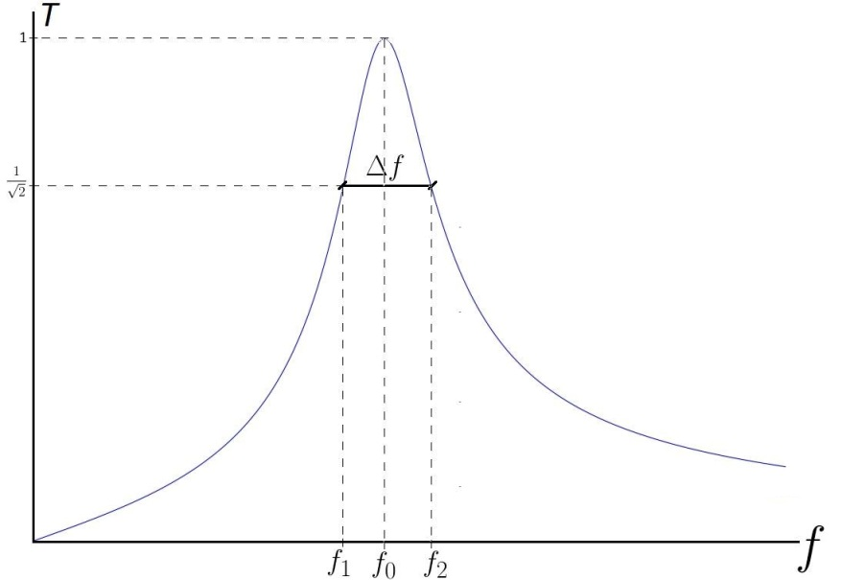
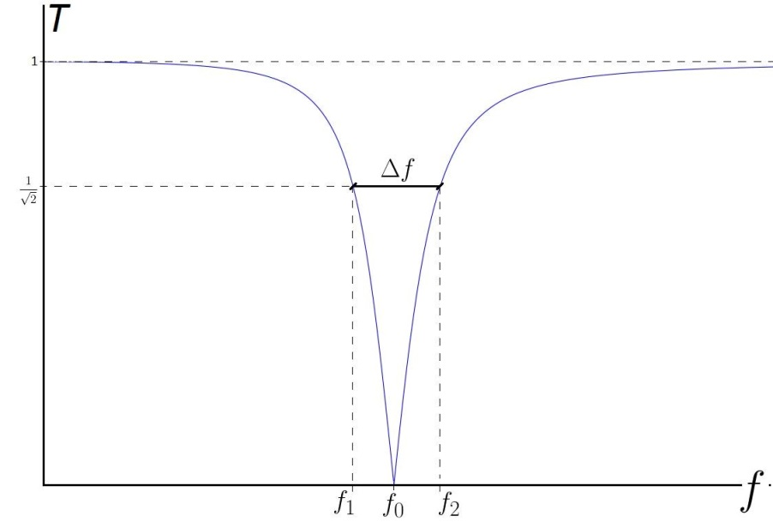
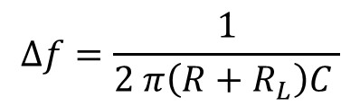

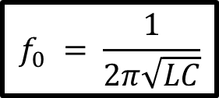
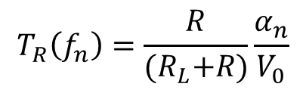
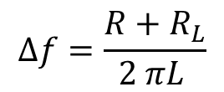

Circuito RLC
Resonante
Anti-resonante
$$f_{0} = \frac{1}{2π\sqrt{LC}}$$
$$Δf=\frac{R+R_{L}}{2 πL }$$
$$Δf=\frac{1}{2 π\left(R+R_{L}\right)C }$$
Configurando $f_{0}=f_{n}$
$$T_{R}\left(f_{n}\right)=\frac{R}{{(R}_{L}+R)}\frac{α_{n}}{V_{0}}$$
$$T_{A}\left(f_{n}\right)=0$$

Slide 5
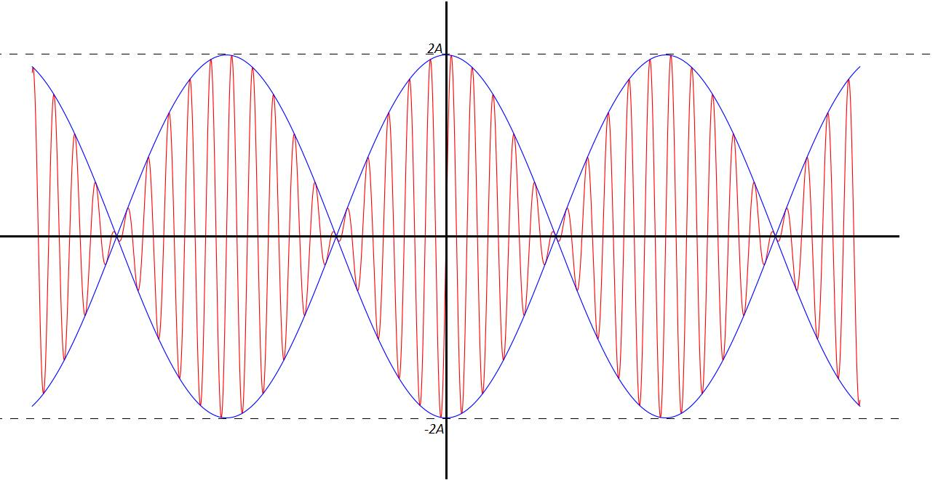


Batidos
$$Δω=\frac{ω_{2}−ω_{1}}{2}$$
$V\left(t\right)=A.\sin{{(ω}_{1}t)+A.sin}\left(ω_{2}t\right)=2A.cos\left(Δωt\right).sin⁡(\overline{ω}t)$
$$\overline{ω}=\frac{ω_{2}+ω_{1}}{2}$$

Slide 6
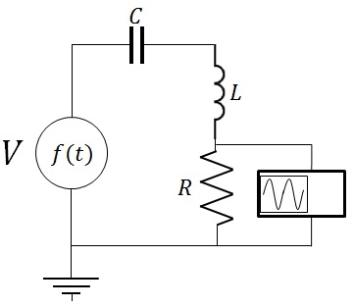
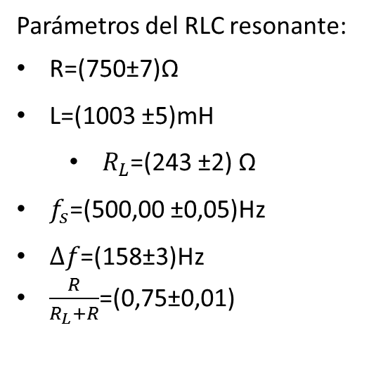
Parámetros del RLC resonante:
R=(750±7)Ω
L=(1003 ±5)mH
$R_{L}$=(243 ±2) Ω
$f_{s}$=(500,00 ±0,05)Hz
$Δf$=(158±3)Hz
$\frac{R}{R_{L}+R}$=(0,75±0,01)
Circuito RLC resonante
Armónico | Capacitancia (nF) | Frecuencia de Res.(HZ)
1 | 101±4 | 500±11
2 | 25,0±1,3 | 1005±29
3 | 10,7±0,7 | 1536±54
4 | 6,00±0,03 | 2046±56
5 | 4,02±0,19 | 2506±65
6 | 2,98±0,14 | 2911±76
7 | 1,99±14 | 3562±107
Tabla de capacitancias usadas para filtrar cada armónico de $f_{s}$

Slide 7
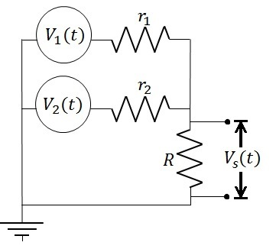
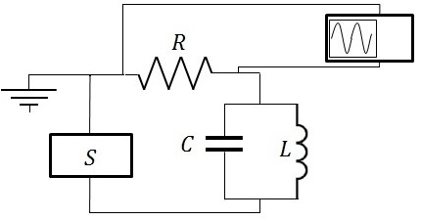
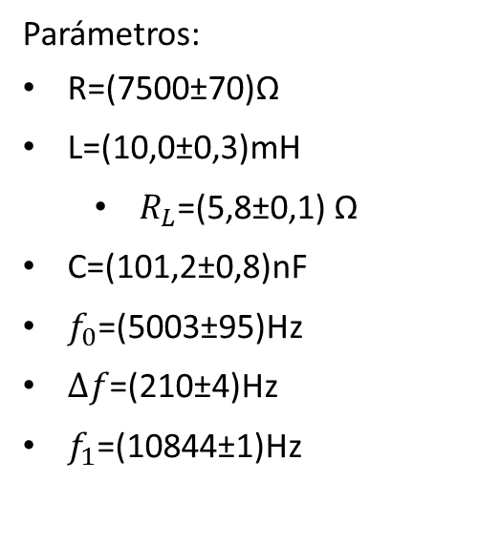
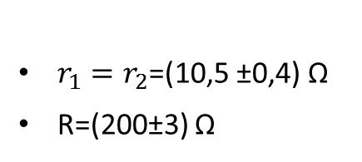
Circuito sumador (S)
Circuito RLC anti-resonante
Parámetros:
R=(7500±70)Ω
L=(10,0±0,3)mH
$R_{L}$=(5,8±0,1) Ω
C=(101,2±0,8)nF
$f_{0}$=(5003±95)Hz
$Δf$=(210±4)Hz
$f_{1}$=(10844±1)Hz
$r_{1}=r_{2}$=(10,5 ±0,4) Ω
R=(200±3) Ω

Slide 8
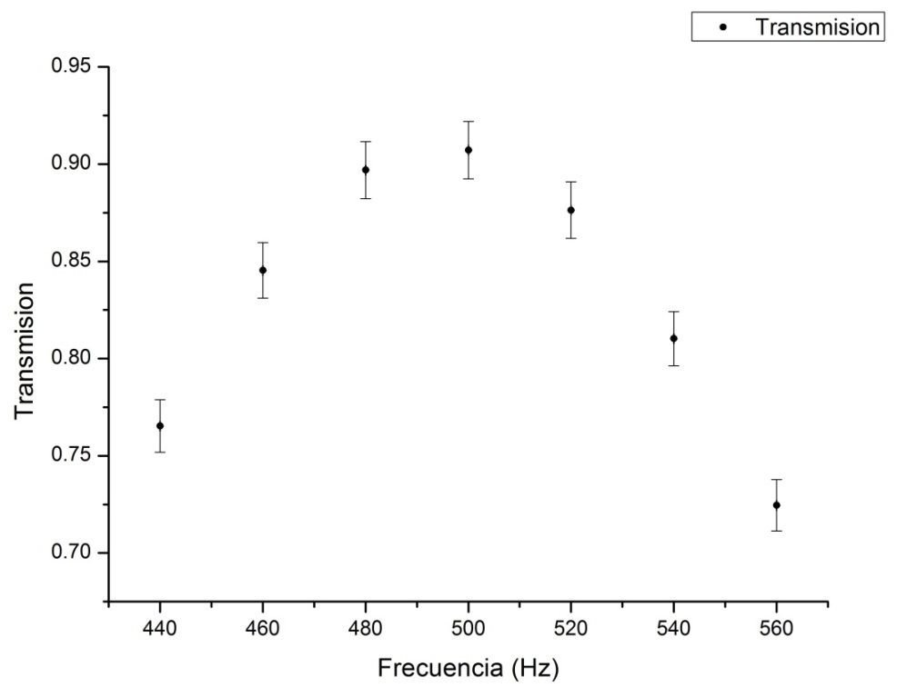
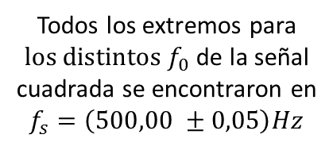
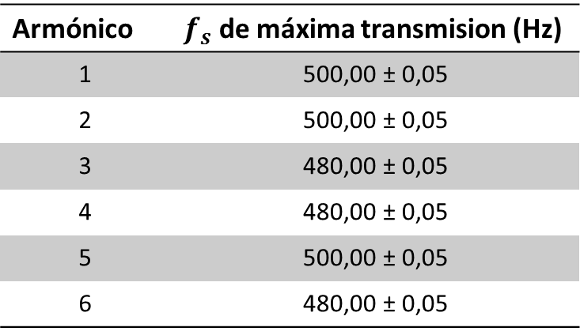
Todos los extremos para $los distintos f_{0}$de la señal cuadrada se encontraron en $f_{s}=\left(500,00 ±0,05\right)Hz$
Ejemplo de transmisión vs f ; 1º armónico de la señal cuadrada
Armónico | $f_{s}$ de máxima transmision (Hz)
1 | 500,00 ± 0,05
2 | 500,00 ± 0,05
3 | 480,00 ± 0,05
4 | 480,00 ± 0,05
5 | 500,00 ± 0,05
6 | 480,00 ± 0,05
Frecuencia de máxima transmisión para los armónicos en la señal parabólica

Slide 9
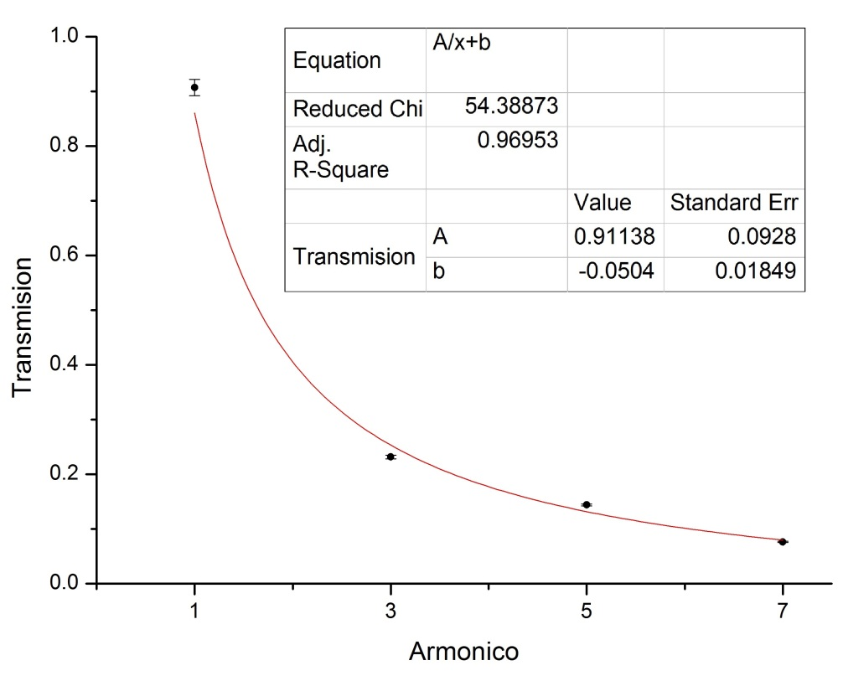
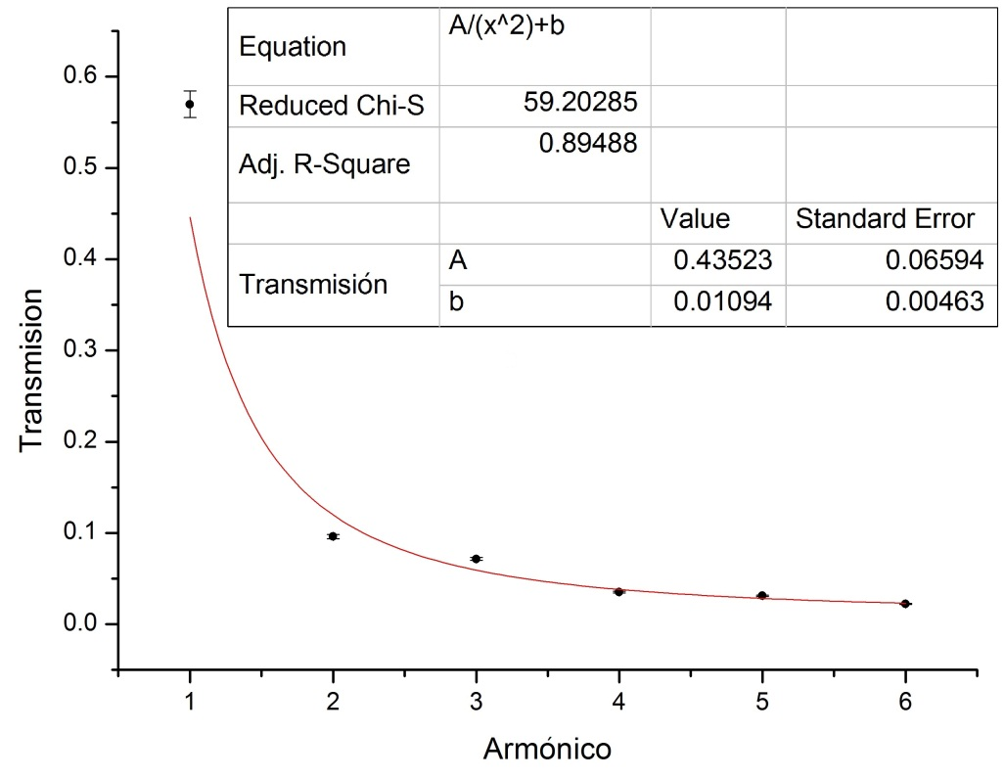


Señal cuadrada :
Transmisión vs Armónico
A=(0,91 ± 0,09)
$\frac{R}{R_{L}+R}\frac{4}{π}$=(0,962 ±0,004)
Señal parabólica :
Transmisión vs Armónico
A=(0,44 ± 0,07)
$\frac{R}{R_{L}+R}\frac{4}{π^{2}}$=(0,3060 ±0,0012)

Slide 10
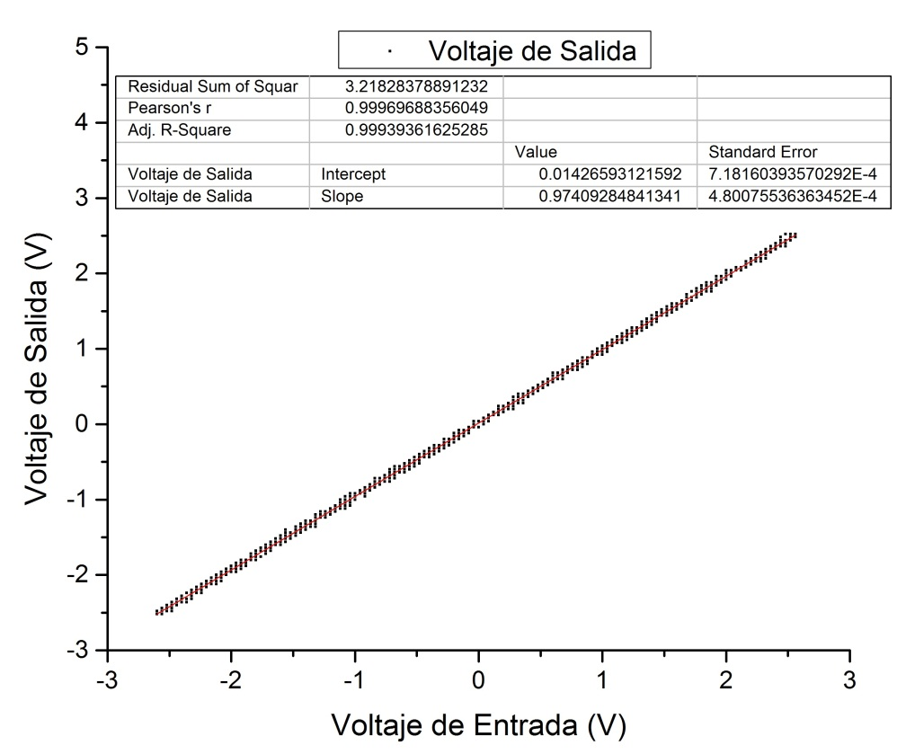
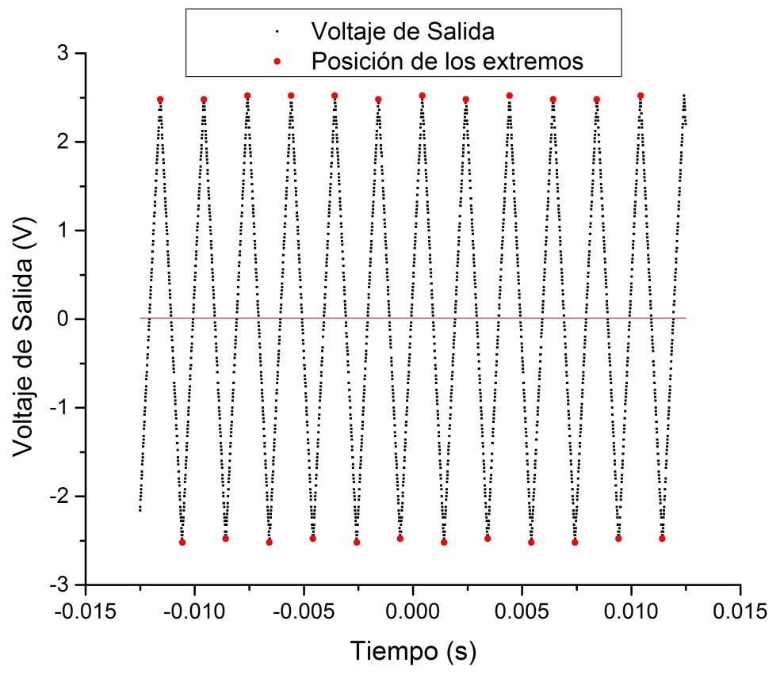


Respuesta del circuito sumador para una señal triangular
$$m=(0,9741±0,0005)$$
$$f=\left(500±1\right)Hz$$
$$D=\left(2±4\right)μs$$

Slide 11
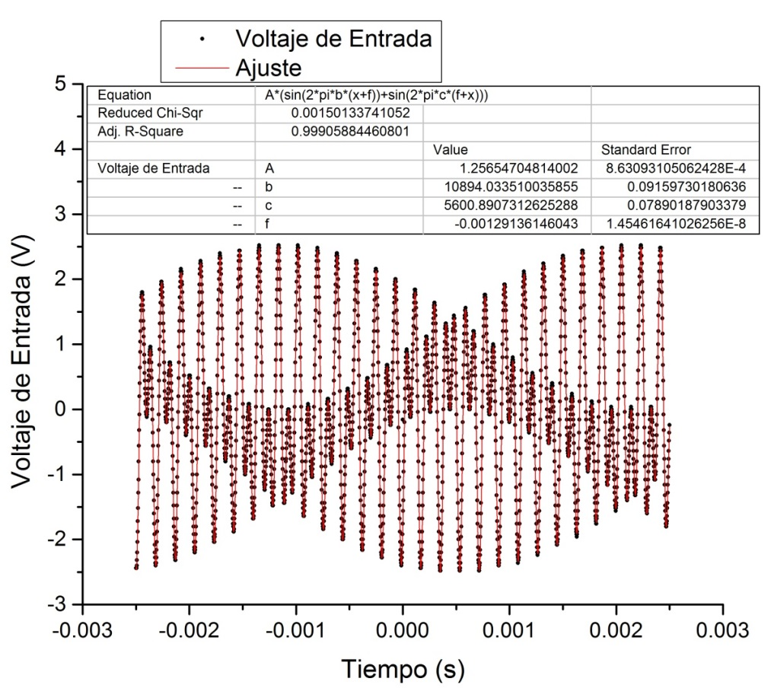
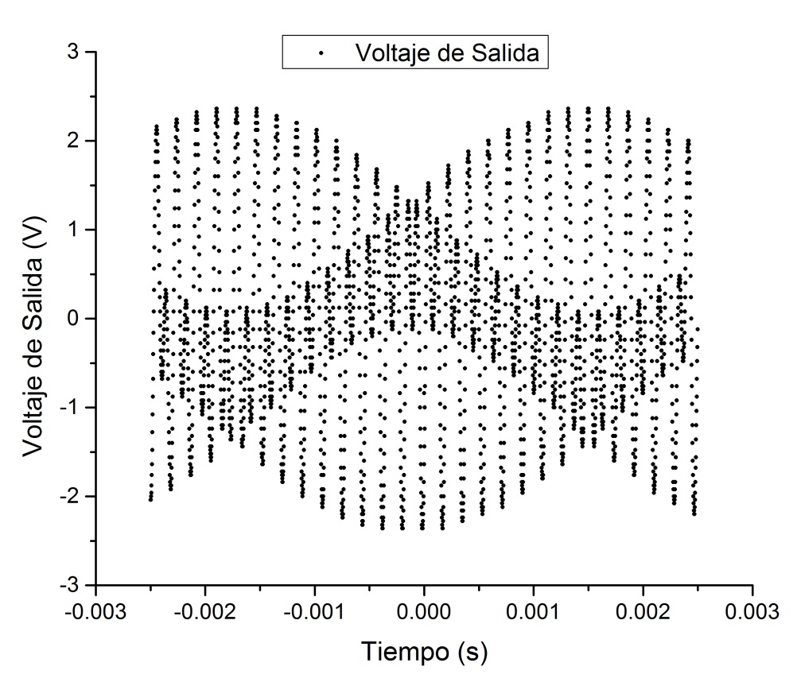
V de entrada y salida vs t, del RLC anti-resonante, de dos señales sinusoidales con frecuencias $f_{1}$=(10844 ±1)Hz y $f_{2}$=(5600,5 ± 0,5)Hz
Del ajuste se obtuvieron valores para $f_{1}$=(10894,03 ± 0,09)Hz y $f_{2}$=(5600,89 ± 0,07)Hz

Slide 12
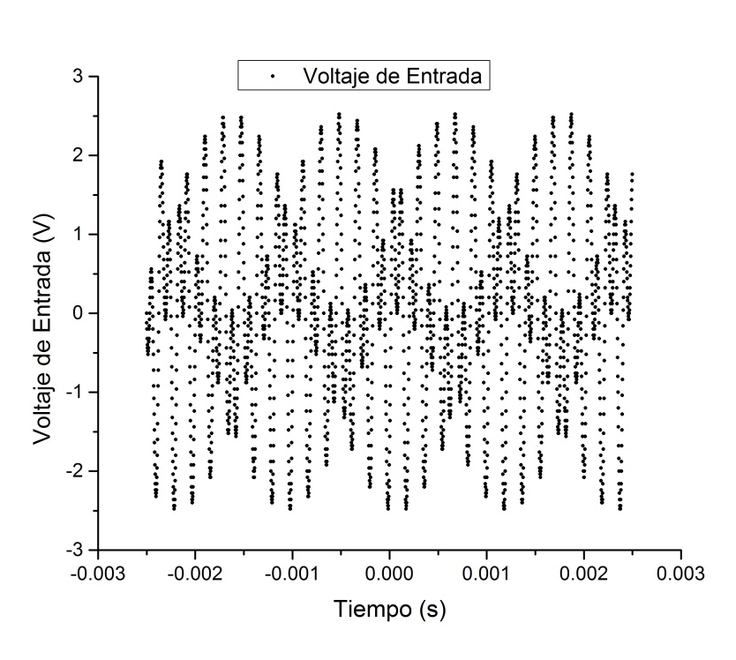
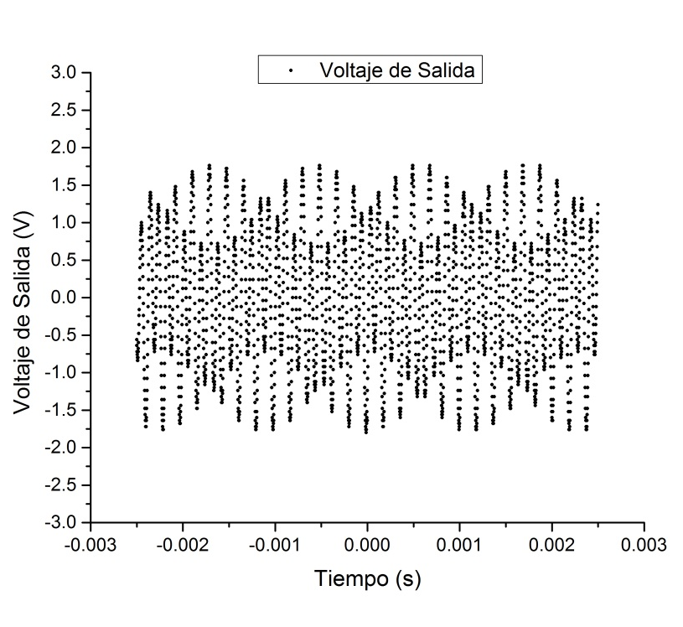
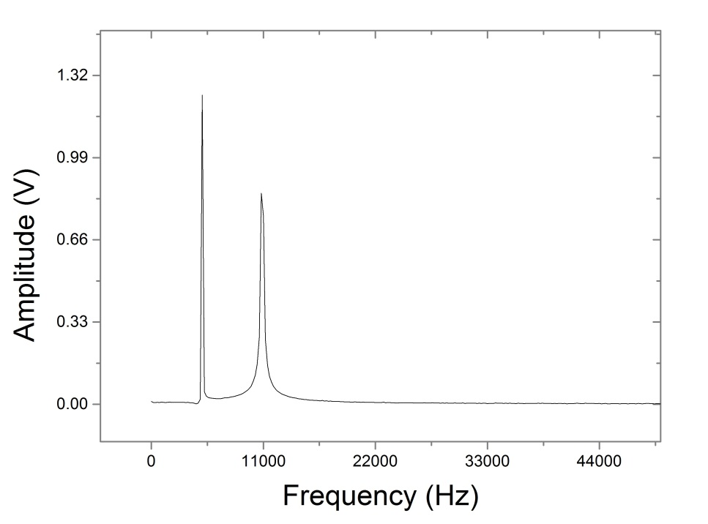
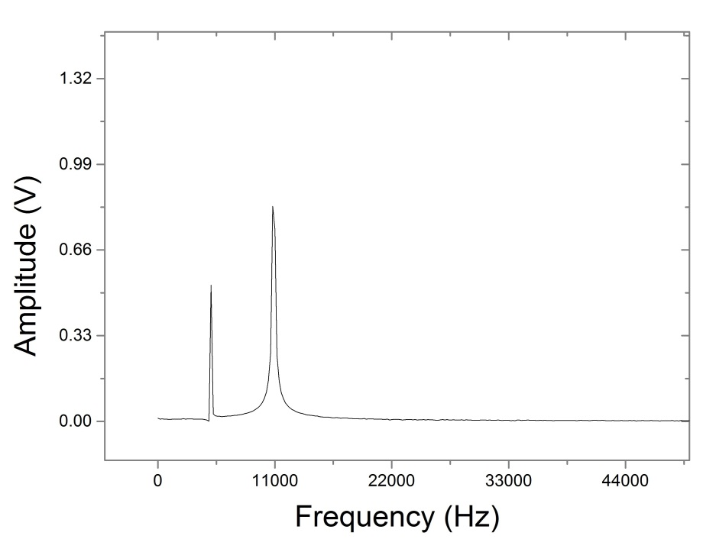

En este caso $f_{2}$=(5005,0 ± 0,1)Hz
Filtrado
FFT
FFT
Filtrado

Slide 13
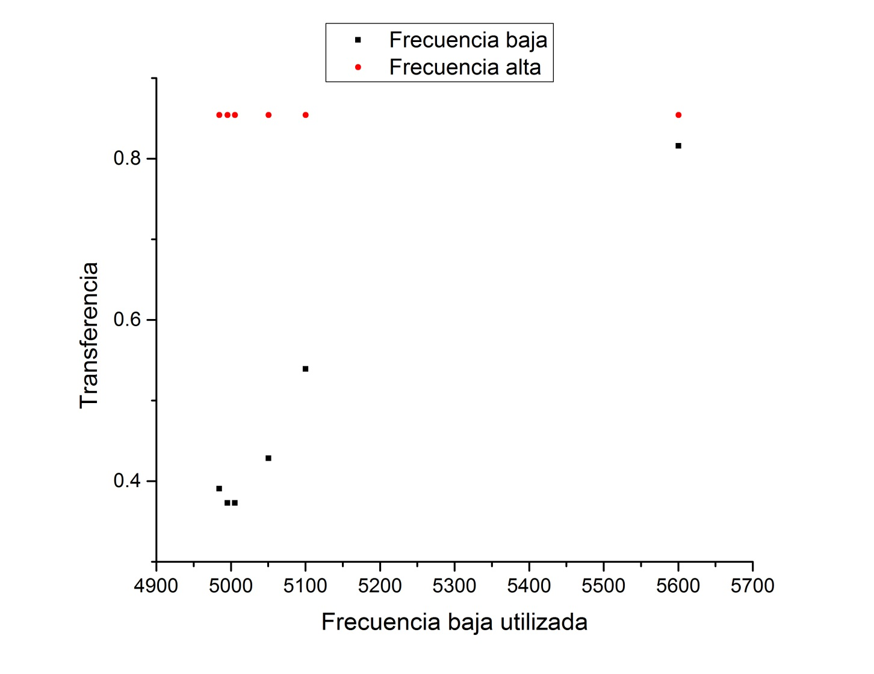
Análisis FFT utilizando el osciloscopio, manteniendo fija $f_{1}$ y variando la frecuencia baja $f_{2}$

Slide 14
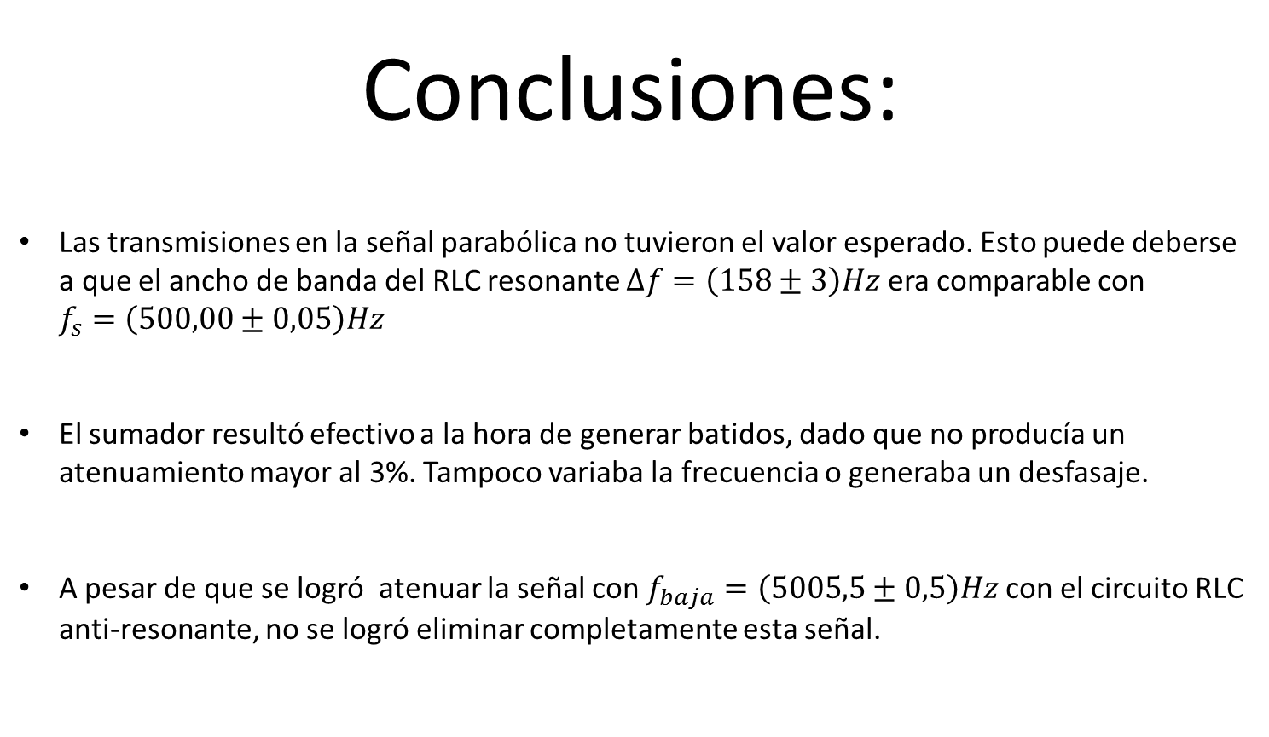
Conclusiones:
Las transmisiones en la señal parabólica no tuvieron el valor esperado. Esto puede deberse a que el ancho de banda del RLC resonante $Δf=\left(158±3\right)Hz$ era comparable con $f_{s}=\left(500,00±0,05\right)Hz$
El sumador resultó efectivo a la hora de generar batidos, dado que no producía un atenuamiento mayor al 3%. Tampoco variaba la frecuencia o generaba un desfasaje.
A pesar de que se logró atenuar la señal con $f_{baja}=\left(5005,5±0,5\right)Hz$con el circuito RLC anti-resonante, no se logró eliminar completamente esta señal.

